Slide 1


C H A P T E R
7
Normalisasi
2NF
Notes:
Chapter 8 - Process Modeling

Slide 2

Objectives
Tujuan:
Review bentuk Normal 1 (1NF)
Memahami normalisasi bentuk kedua (2NF)
Memahami aturan normalisasi 2NF
Notes:
Chapter 8 - Process Modeling

Slide 3
NORMALISASI 2NF
2st Normal Form (2NF)
Sudah dalam bentuk / lolos 1NF.
Dibuat berdasarkan FULL FUNCTIONAL DEPENDENCY (ketergantungan fungsional penuh)
Normalisasi 2NF: jika tabel berada dalam bentuk normal pertama (1NF) dan setiap atribut bukan kunci (bukan PK) bergantung penuh (FULL DEPENDENT) pada kunci primer (PK).
Sehingga tidak ada atribut bukan kunci yang bergantung pada sebagian (parsial) kunci primer.
Notes:
Chapter 8 - Process Modeling
Teaching Tips
Do the poker chip problem as a fun, in-class exercise to illustrate the potential and value of decision tables.

Slide 4
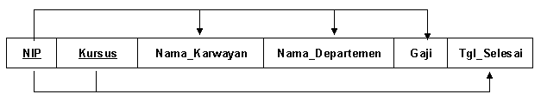
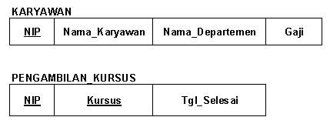
NORMALISASI 3NF
Contoh 2NF:
Suatu format tabel Normal I (1NF) : (menghilangkan redudansi)
Bentuk Normal II (2NF) : (decompose)
fd1
fd2
Notes:
Chapter 8 - Process Modeling
Teaching Tips
Do the poker chip problem as a fun, in-class exercise to illustrate the potential and value of decision tables.

Slide 5
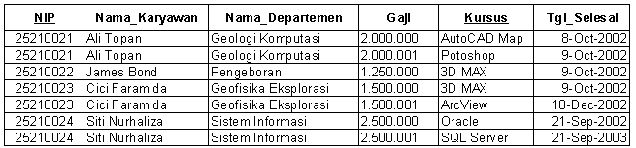
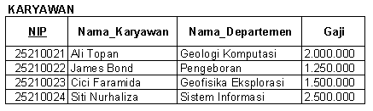
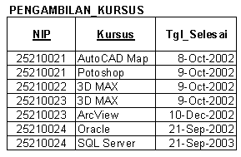
NORMALISASI 3NF
Contoh 2NF: (Penjelasan)
Suatu format tabel Normal I (1NF) : (menghilangkan redudansi)
Bentuk Normal II (2NF) : (decompose)
Notes:
Chapter 8 - Process Modeling
Teaching Tips
Do the poker chip problem as a fun, in-class exercise to illustrate the potential and value of decision tables.

